Slide 1



Препознавање и алкотестирање човека, уз публиковање података на Cloud сервер
СТУденти: Јован Славујевић СТЕФАН швендерман

Slide 2
УВОД
Задатак овог пројекта јесте креирање програма у оквиру којег ће се извршавати детекција и препознавање људи, алкотестирање детектованих, а потом публиковање обрађених података на Cloud сервер
Ресурси: сензор камере и MQ-2 сензор гаса (алкохола)
Уређаји: PC и RaspberryPi
Cloud сервер: Wolkabout IoT Cloud Service

Slide 3
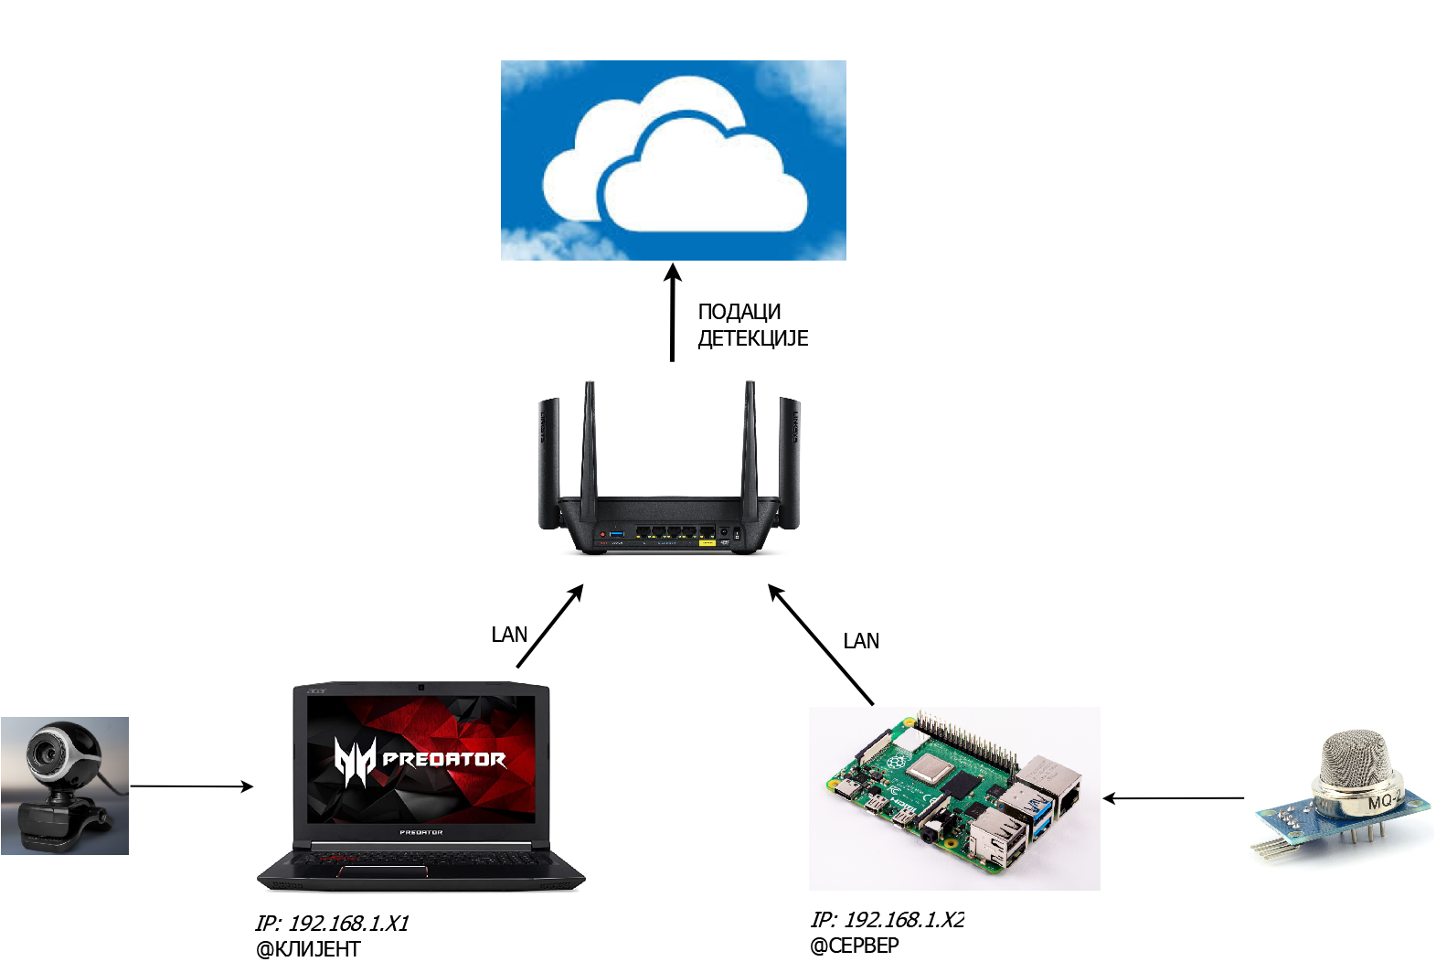
БЛОК ШЕМА целокупног система

Slide 4
БЛОК ШЕМА целокупног система
Систем се дели у два подскупа – клијентски (рачунарски) и серверски део (део који се извршава на RaspberryPi)
Клијентски део извршава сву задату детекцију, подноси захтев серверу да преузме податке очитане са сензора и публикује резултате на Cloud сервер
Серверски део задужен је за очитавање са сензора, као и да клијенту проследи очитане податке

Slide 5

Платформа за детекцију људског лика – OpenCV
OpenCV представља колекцију библиотека писаних у C/C++, Python и Java програмском језику које се првенствено користе за компјутерску визију у реалном времену.
У оквиру овог пројекта OpenCV је задужен поред детекције људског лика на текућем фрејму и за повезивање са драјвером Web камере, за прикупљање фрејмова и њихово паковање у бинарне матрице, управљање брзином преноса фрејмова у секунди, као и за коначну визуализацију процесуираног фрејма.

Slide 6

Платформа за рекогницију људи од интереса – Tensorflow
Tensorflow је библиотека отвореног кода отворена за Python за нумеричка израчунавања која учвршћује машинско учење брже и лакше. Примена модела машинских учења је далеко лакша захваљујући оквирима за учење машина као што је Tensorflow.
У овом пројекту Tensorflow је коришћен за тренирање неуронске мреже, као и за њену примену у оквиру апликације – препознавање лица из базе података тренираног модела на текућем фрејму.

Slide 7
Комуникација између уређаја
Да би се искористила оба сензора неопходно је покретање апликације у оквиру обе машине. Рачунарска апликација требује податке са сензора, што значи да у овом случају рачунар игра улогу клијента, а rPi игра улогу сервера.
Комуникација између ова два уређаја базирана је на повезивању преко LAN конекције, односно оба уређаја морају бити повезана на исту мрежу, те се распознају помоћу додељених IP адреса.
Када клијент жели да покупи податке, шаље серверу податак у виду једног бајта, а заузврат сервер му прослеђује вредност са дигиталног излаза сензора (инвертовану вредност).

Slide 8
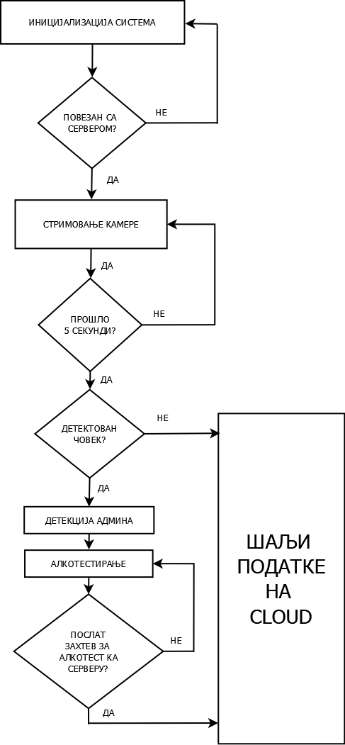
Имплементација алгоритма за детекцију и препознавање
Први у игру улази OpenCV који извршава следеће процесе:
Преузимање фрејма са драјвера камере у реалном времену
Повезивање класификатора за детекцију људског лица
Обрађивање достављеног фрејма класификатору
Преузимање координата региона на којима се објекат од интереса налази
Визуализација обрађеног фрејма
Препознавање админа извршава Tensorflow, што представља један процес

Slide 9
Публиковање података на Cloud сервер
Након прикупљања и обраде слика (фрејмова), те извршене детекције лика и преузетих података са алкотеста, неопходно је похранити резултат на IoT Cloud платформу.
На Web страници Cloud сервиса потребно је креирати уређај, као и Dashboard табелу на којој ће се ажурирати примљени подаци. Табела може по потреби да има различите начине приказа, као што су графикони. У овом случају коришћен је обичан status bar јер су подаци тривијални - 3 bool и 1 string. Креирањем уређаја генерише се кључ (ID и лозинка) који се прослеђују програму приликом иницијализације.
Апликација на сваких 5 секунди врши пресек стања, те шаље резултујуће податке на сервер. Пре самог публиковања чекају се подаци са rPi стране.

Slide 10
Имплементација алгоритма за алкотестирање
Алкотестирање могуће је захваљујући MQ-2 сензору, који ради на принципу детекције алкохола у ваздуху. Коришћен је дигитални излаз сензора.
Сензор се повезује на RaspberryPi. Дигитални излазни пин може се повезати на било који од слободних GPIO пинова.
Серверска апликација функционише по Multithreading принципу, где улогу главног треда игра бесконачна петља у оквиру које се на сваких 100 ms преузимају подаци са дигиталног излаза сензора и исписују на излазу конзоле. Сваким новим повезивањем клијента креира се нови тред који реагује на догађај (енг. Event) у виду захтева клијента да добије тренутне податке са сензора.

Slide 11
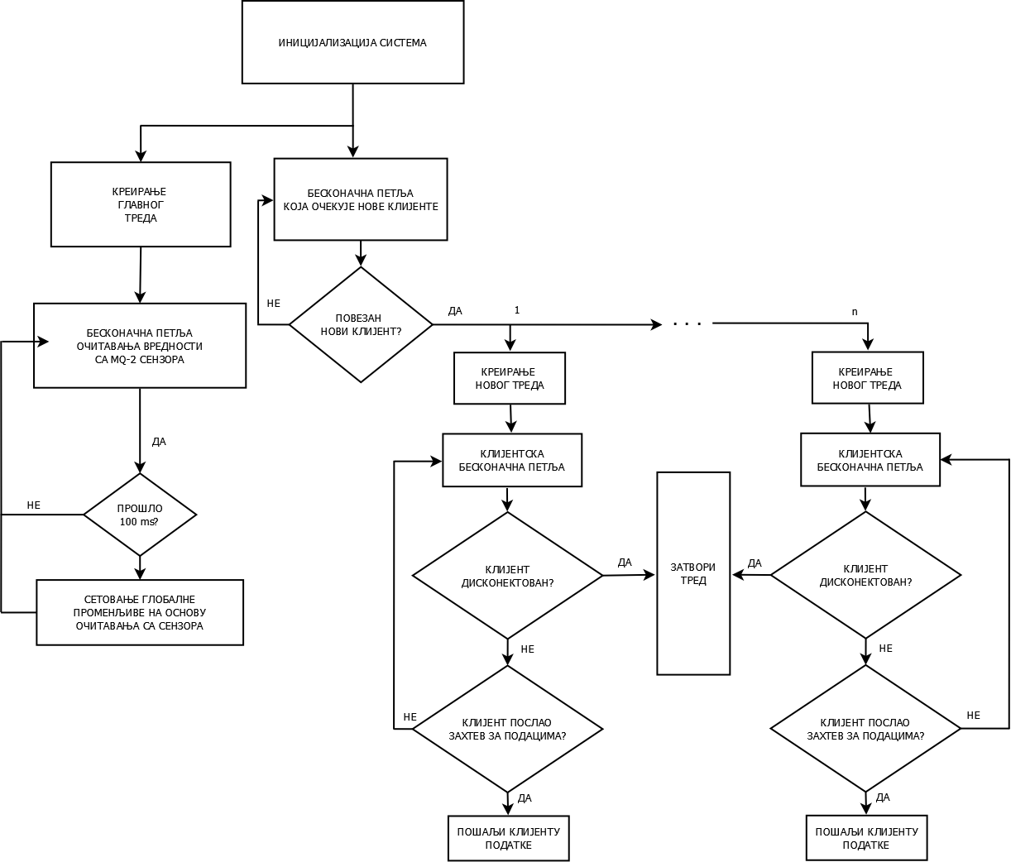
Имплементација алгоритма за алкотестирање

Slide 12
ЗАКЉУЧАК
Након повезивања свих саставних компоненти система и тестирања, може се закључити да систем успешно функционише.
Евентуално би се добило на функционалности – минијатурности и мобилности, када би клијентски сегмент био имплементиран на rPi -у, а рачунар био искључен из пројекта. На њему би осим MQ-2 морала бити повезана rPi камера. Мана такве реализације је губитак перформанси детекције и препознавања. То би представљало озбиљно оптерећење и дошло би до прегревања уређаја. Осим тога, морало би доћи до промене у имплементацији система.

Slide 13
ХВАЛА НА ПАЖЊИ!

